Slide 1
Java中的Web Service机制

Slide 2
目录
为什么Web service
Java的Web Service支持机制
具体实现

Slide 3








Web Service背景
软件平台多样性
PC：Windows, Mac OS, SUN Solaris, Linux…
智能设备：Android, iOS, Symbian, Windows Phone…

Slide 4
背景
软件开发技术多样化
C，C++，C#
VB
Java
Delphi
脚本语言Perl, Python, Ruby
注：脚本语言不需要编译，可以由解释器来负责解释执行
.NET 框架

Slide 5



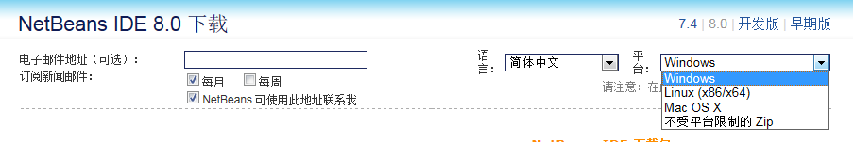
基于异构平台的特点，应用软件也需要针对性改变

Slide 6
技术多样性后果
不同语言开发的程序间互相调用非常麻烦，需要给每一组语言间定义不同的协调方法
如JAVA要调用C#编写的DLL，求助于JNI
反过来，需要将Java程序编译成Dll或者其他更复杂的方法
对于远程调用，更是存在RPC, CORBA, COM+, Java RMI, .Net Remoting等众多不同的技术标准

Slide 7
结论：
平台相关、语言相关的软件复用十分复杂

Slide 8
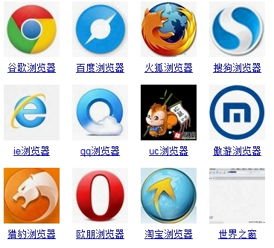
参考网络应用开发
网页开发技术多样：
ASP.net, JSP, PHP, HTML+Script, Perl, Python…
浏览器类型丰富：

Slide 9
网络应用开发
网页开发技术多，浏览器软件丰富。可是内容显示基本一致
结论
通过对关键方面进行标准化(HTML，XML)，所有实现遵循标准展开
思考
夸平台、夸技术的软件调用主要涉及到数据交换、接口调用及返回的模式等方面。通过建立一套标准定义数据传输格式等交互信息，其他技术与平台皆遵循这一标准

Slide 10
Web Service定义
Web Service
WSDL
SOAP
标准化
标准接口
标准接口
封装
复用模块
Java
C#
？

Slide 11
Web Service
Web service is a technology that enables programs to communicate through HTTP on the Internet（SOAP以HTTP协议为载体传输数据）
You can develop and use Web services using any languages on any platform

Slide 12
Web Service
Web 服务描述语言（Web Services Description Language，WSDL），描述服务的接口、类型，传输协议等
Simple Object Access Protocol(SOAP). SOAP描述了调用的操作和参数，以及返回值等

Slide 13
Java支持机制
Java与Web service标准间的映射
WSDL
SOAP
标准化(Web service)
标准接口
可以手动编写这种映射关系
实事上，这是一个很机械的任务，可以通过抽象技术在Java中加入简单的Web Service描述，通过后台自动生成相应的映射代码：JAX-WS
复用模块
Java

Slide 14
JAX-WS
Java™ API for XML Web Services(JAX-WS)
简化使用 Java 构造 Web 服务和 Web 服务客户机的工作
包括了 Java Architecture for XML Binding (JAXB)
将 XML 模式映射到 Java 代码的表示形式.
和 SOAP with Attachments API for Java (SAAJ)
处理 SOAP 消息中包含的 XML 附件
提供了用于将传统 Java 对象（Plain Old Java Object，POJO）类转换为 Web 服务的 Annotation 库
指定了从采用 WSDL定义的服务到实现该服务的 Java 类之间的详细映射

Slide 15
JAX-WS
开发者不需要编写任何生成和处理SOAP消息的代码.只需要按在以往的开发的类中添加几条注释语句即可
JAX-WS的运行时实现会将这些API的调用转换成为对应的SOAP消息

Slide 16
基于JAX-WS的整体架构
Web Service供第三方调用。类似于Web，需要部署在服务器上，随时侦听用户请求。所以使用Java开发的Web Service，需要发布(publish)部署到服务器(Server)
使用已发布的Web Service，类似于传统C\S开发模式中的客户端(Client)，客户端可以是Java程序、JSP网页等形式的软件

Slide 17
基于JAX-WS的具体机制
在服务器端
用户只需要通过Java语言定义远程调用所需要实现的接口SEI（service endpoint interface），并提供相关的实现，通过调用JAX-WS的服务发布接口就可以将其发布为Web Service
在客户端
需要定义一个代理模块(proxy)实现与Web service进行交互。用户可以通过JAX-WS的API创建一个代理（用本地对象来替代远程的服务，相当于给远程服务取一个本地名字）来实现对于远程服务器端的调用

Slide 18
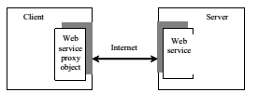
代理对象（Proxy）
The proxy object facilitates the communication between the client and the Web service. The client passes arguments to invoke methods on the proxy object. The proxy object sends the request to the server and receives the result back from the server.

Slide 19
具体实现
NetBeans
Java集成开发环境
GlassFish
部署Web service的服务器

Slide 20
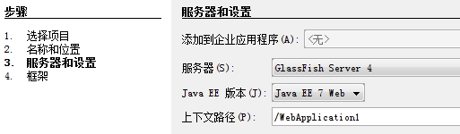
定义一个Web service
1.定义一个项目（定义运行环境）
项目类型（Java Web → Web application）
项目名称及存放目录
Web部署的服务器（GlassFish Server 4）

Slide 21
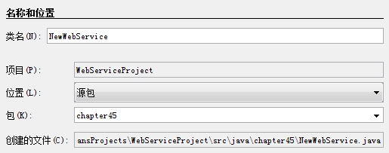
定义一个Web Service
2.创建具体的服务类
新建一个Web服务。设置类名及类存放的目录（包）

Slide 22
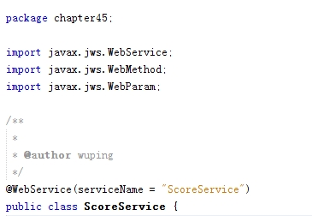
3.生成框架代码
基于框架，用户可编写服务运算逻辑部分

Slide 23


Web Service代码中的二个关键点
声明一个类为Web Service，使用：
声明可供用户使用的一个方法（操作），使用：

Slide 24
@***：Java中一种注释（annotation）机制。Java编译器扫描到注释语句时，会自动调用（生成）这些语句背后预定义的代码。
即前面所提到的，在现有Java中加入简单的关键字，编译时自动生成相关（Web Service）处理代码

Slide 25
4.发布（Publishing）Web Service。Web Service类似于Web站点，要供第三方使用，必须发布（部署）到具体服务器等待用户调用
发布完成可以输入该服务的网址进行Tester测试，即测试服务的功能。

Slide 26
使用Web Service（客户端）
Web Service基于标准技术，所以发布后可供任意程序通过Web Service技术访问
Java applet为例调用ScoreService.
applet:java写的小程序，有界面，可嵌入到网页中运行(引用class)。

Slide 27
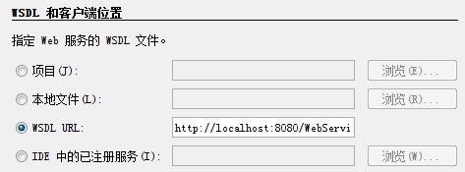
调用Web Service
1.定义项目
2.在项目中引用需要的Web service。通过WSDL引用外部Web Service，

Slide 28
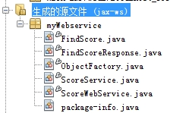
WSDL
WSDL stands for Web Service Description Language. A .wsdl file is an XML file that describes the available Web service to the client—i.e., the remote methods, their parameters and return value types, and so on.

Slide 29
3.定义一个Web Service的代理（代名字）
4.在客户端的程序中通过代理使用Web Service提供的服务（操作）

Slide 30
服务调用的具体代码，实现数据的转换、传输在前面引入Web Service的WSDL文件时自动生成
服务器与客户端的（数据）交互通过SOAP进行。

Slide 31
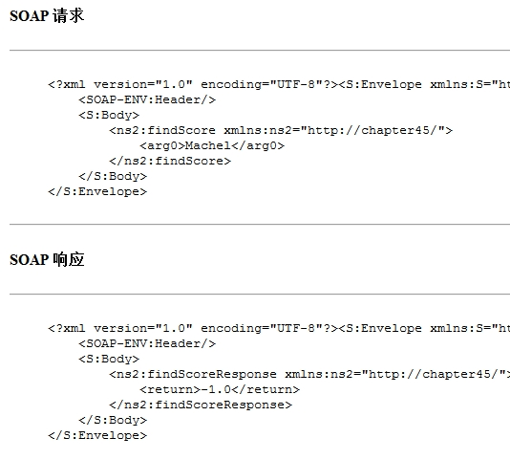

Slide 32
Web Service Session Tracking
Web Service可能被大量用户同时调用。
enables the Web service automatically maintains a separate instance for each client session

Slide 33
谢 谢！

Slide 34
XML Schema
XML Schema 的作用是定义 XML 文档的合法构建模块
定义可出现在文档中的元素
定义可出现在文档中的属性
定义哪个元素是子元素
定义子元素的次序
定义子元素的数目
定义元素是否为空，或者是否可包含文本
定义元素和属性的数据类型
定义元素和属性的默认值以及固定值

